Slide 1
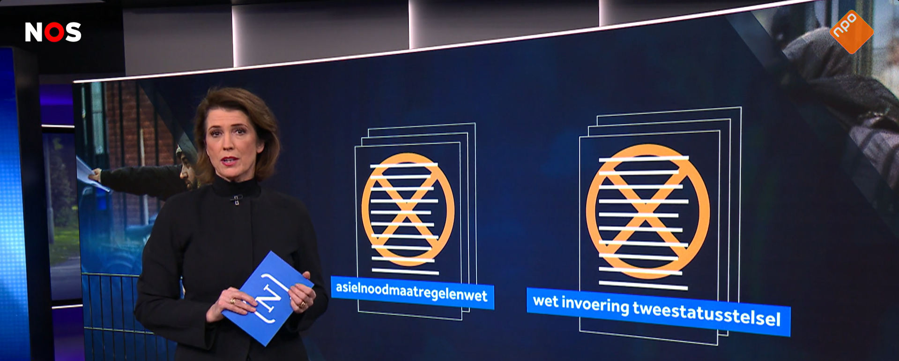

Van probleem naar oplossing
De asielwetten en de rol van de Raad van State
Notes:
Beeld: Schermopname van Nieuwsuur, uitzending 10-02-2025

Slide 2
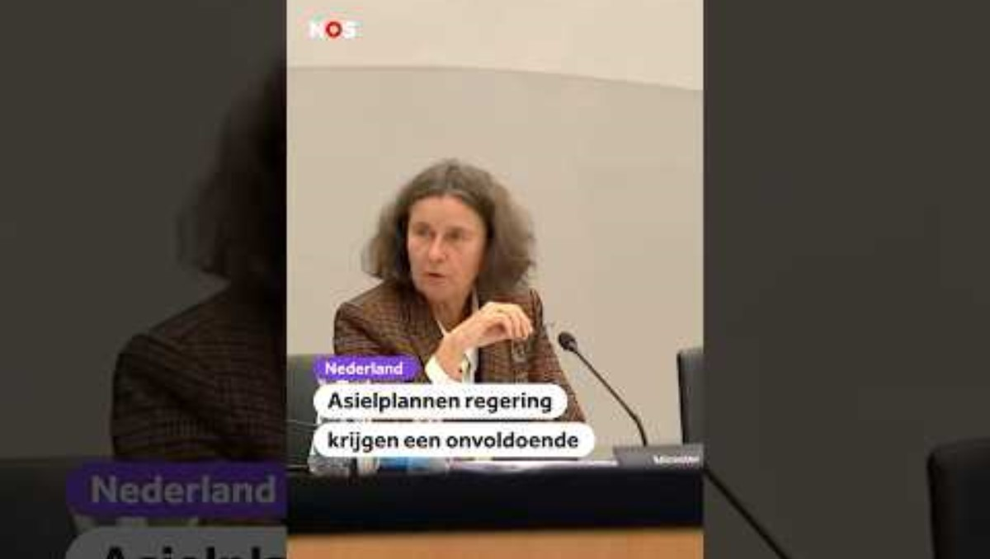

Slide 3
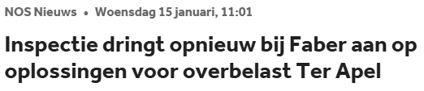
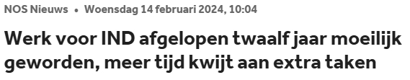
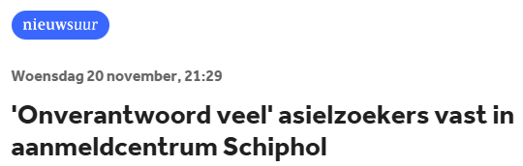
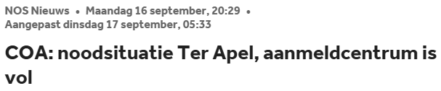
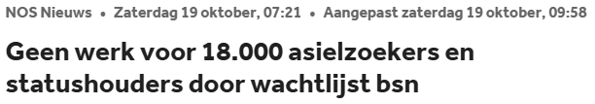
Stap 1: Er is een maatschappelijk probleem
Notes:
Bronnen:
https://nos.nl/artikel/2551866-inspectie-dringt-opnieuw-bij-faber-aan-op-oplossingen-voor-overbelast-ter-apel
https://nos.nl/artikel/2541307-geen-werk-voor-18-000-asielzoekers-en-statushouders-door-wachtlijst-bsn
https://nos.nl/artikel/2508789-werk-voor-ind-afgelopen-twaalf-jaar-moeilijk-geworden-meer-tijd-kwijt-aan-extra-taken
https://nos.nl/nieuwsuur/artikel/2545292-onverantwoord-veel-asielzoekers-vast-in-aanmeldcentrum-schiphol
https://nos.nl/artikel/2537371-coa-noodsituatie-ter-apel-aanmeldcentrum-is-vol

Slide 4
Maatschappelijk probleem
Het heeft gevolgen voor grote groepen in de samenleving.
Mensen hebben verschillende meningen over de oorzaken en de aanpak.
Het is alleen gemeenschappelijk op te lossen.

Slide 5
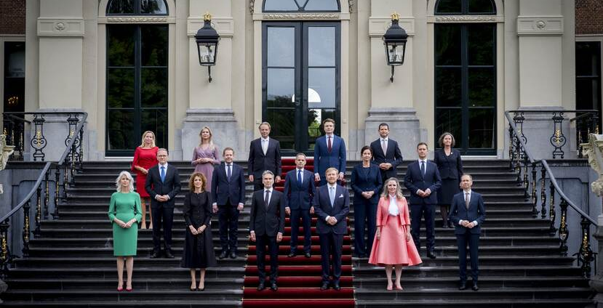
Stap 2: De minister bedenkt een oplossing
Notes:
Beeld: Valerie Kuypers.

Slide 6

Notes:
Beeld: Valerie Kuypers.

Slide 7
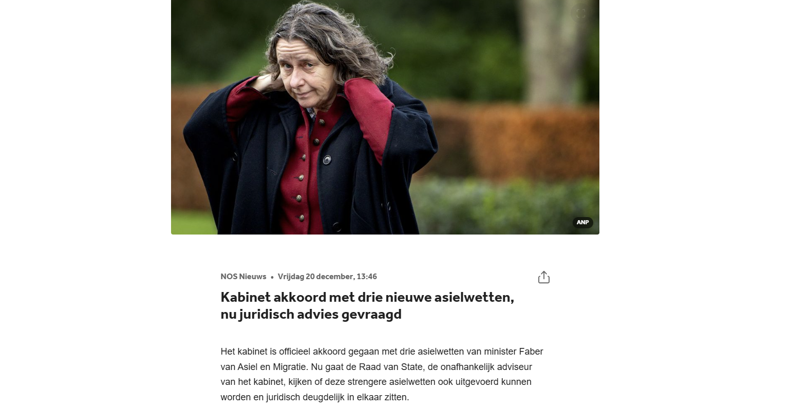
Notes:
Bron: https://nos.nl/artikel/2549040-kabinet-akkoord-met-drie-nieuwe-asielwetten-nu-juridisch-advies-gevraagd

Slide 8
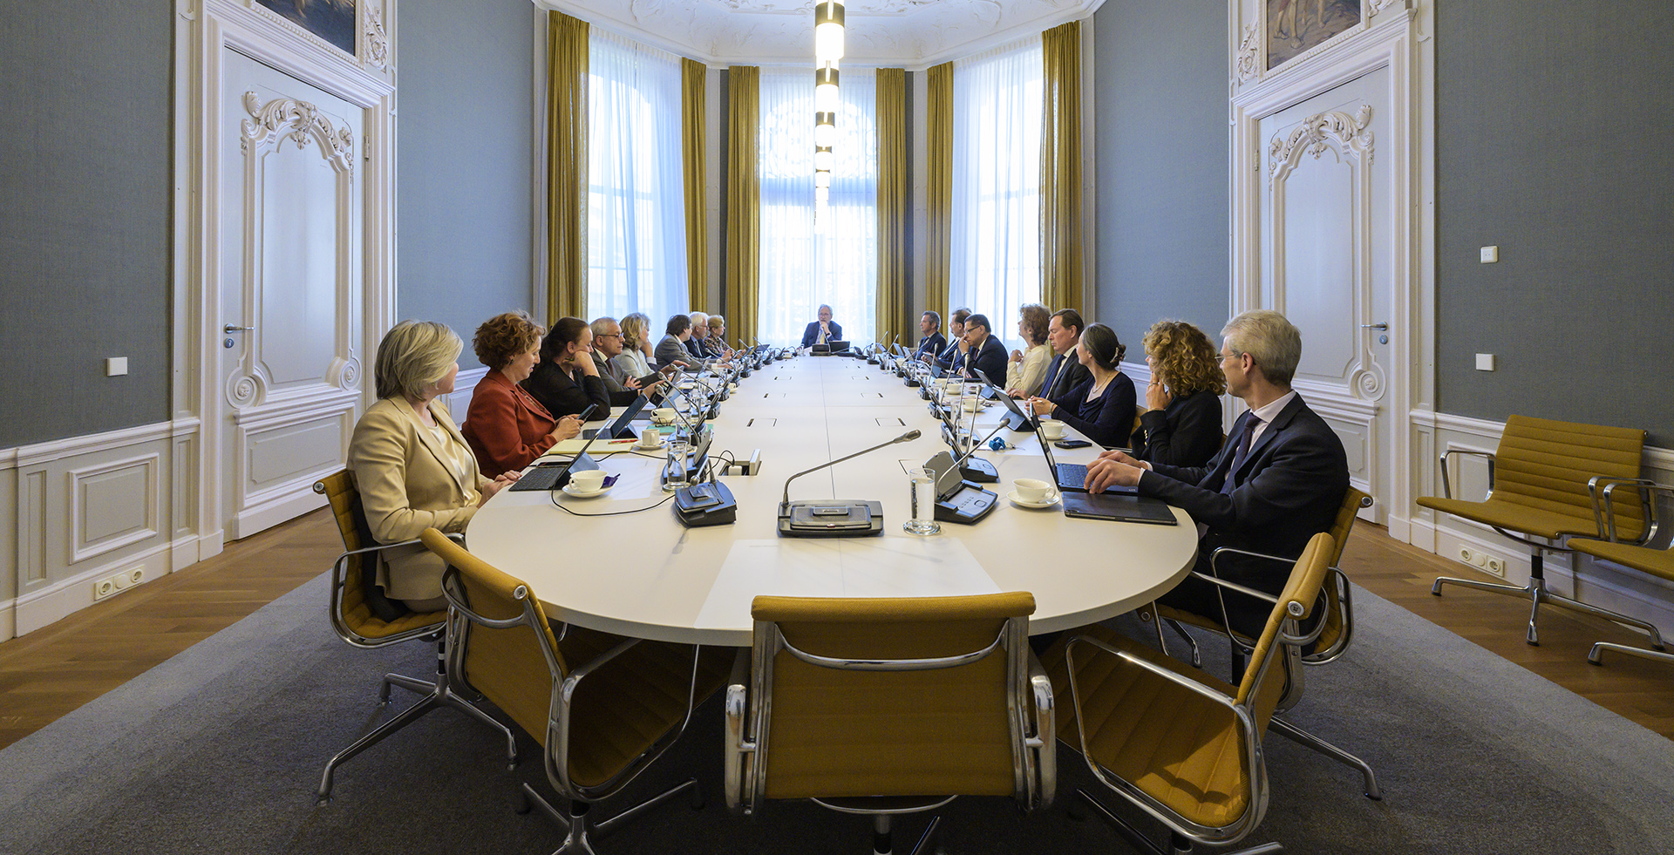
Stap 3: De Raad van State geeft advies
Notes:
Beeld: Raad van State/Tineke Dijkstra.

Slide 9
Waar kijkt de Raad van State naar?
Lost de wet een probleem op?
  Is er een maatschappelijk vraagstuk dat door dit wetsvoorstel wordt opgelost?
  Gaat de voorgestelde oplossing in de praktijk zijn doel bereiken?
  Valt de wet uit te voeren?
Klopt het met andere wetten?
  Is het wetsvoorstel passend bij de Nederlandse Grondwet?
  Is het wetsvoorstel passend bij internationale verdragen/regels?
Is de wet technisch in orde?
  Kan iedereen de taal in het wetsvoorstel begrijpen/kennen?
  Kan iedereen begrijpen wat er van hen verwacht wordt?

Slide 10
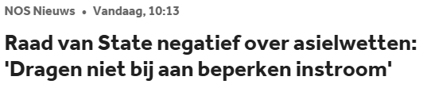
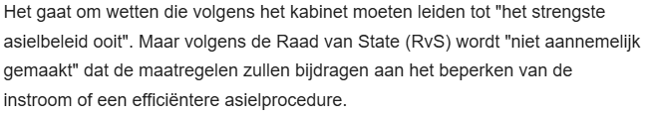
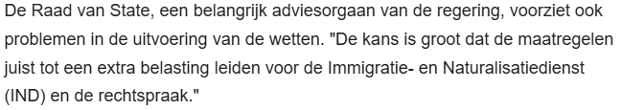
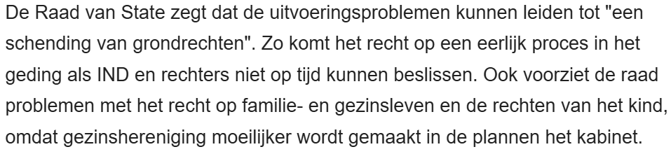
Notes:
Bron: https://nos.nl/artikel/2555256-raad-van-state-negatief-over-asielwetten-dragen-niet-bij-aan-beperken-instroom

Slide 11
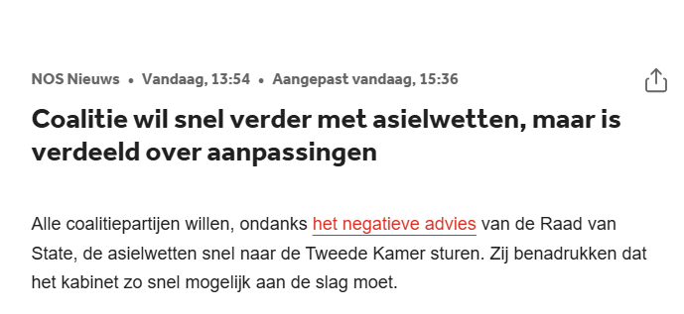
Notes:
Bron: https://nos.nl/artikel/2555279-coalitie-wil-snel-verder-met-asielwetten-maar-is-verdeeld-over-aanpassingen

Slide 12
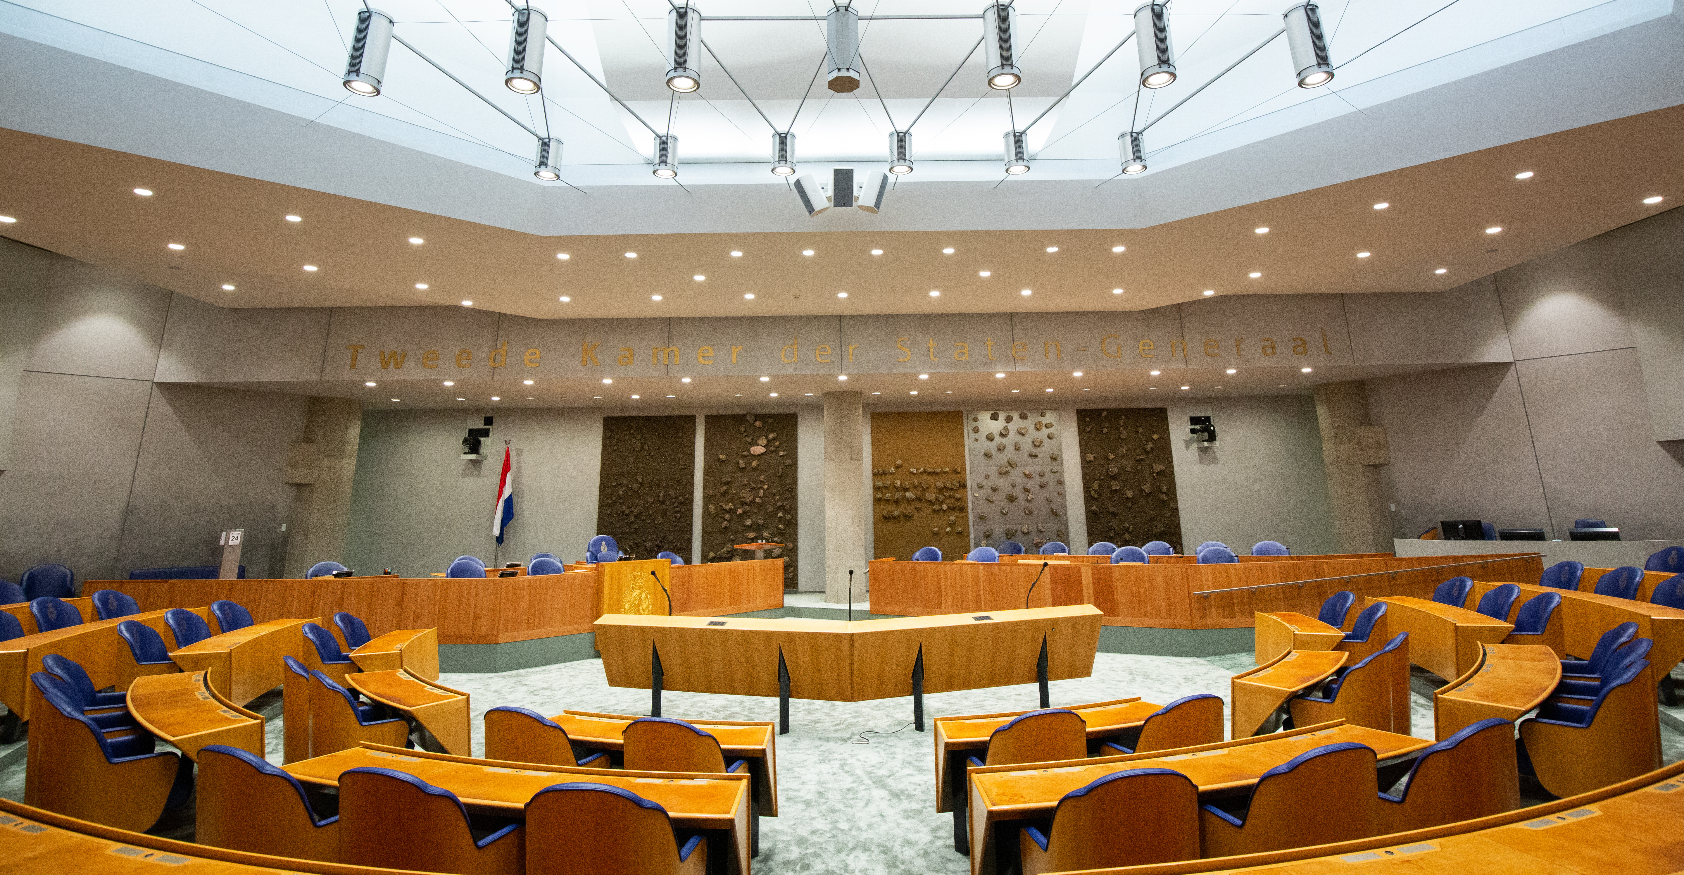
Stap 4: De Tweede Kamer debatteert en stemt over de wetsvoorstellen
Notes:
Beeld: ProDemos/Bart van Vliet.

Slide 13
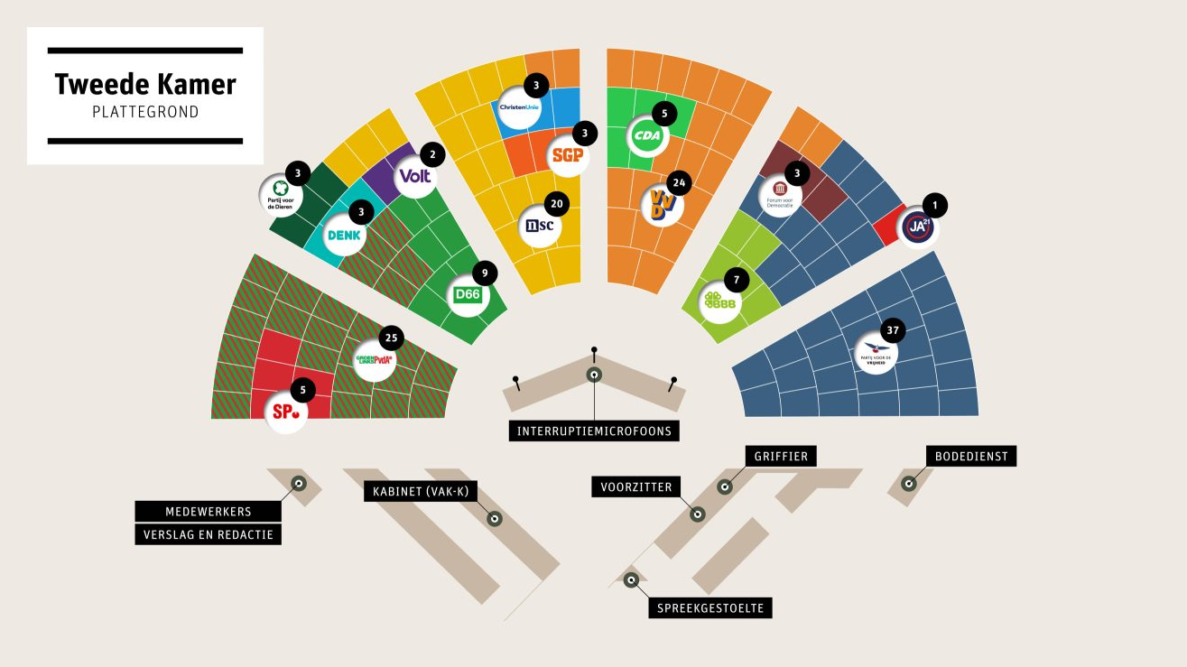
Notes:
Bron: ProDemos (https://lesmateriaal.prodemos.nl/leren/plattegrond-met-zetelverdeling-tweede-kamer-februari-2024/)

Slide 14
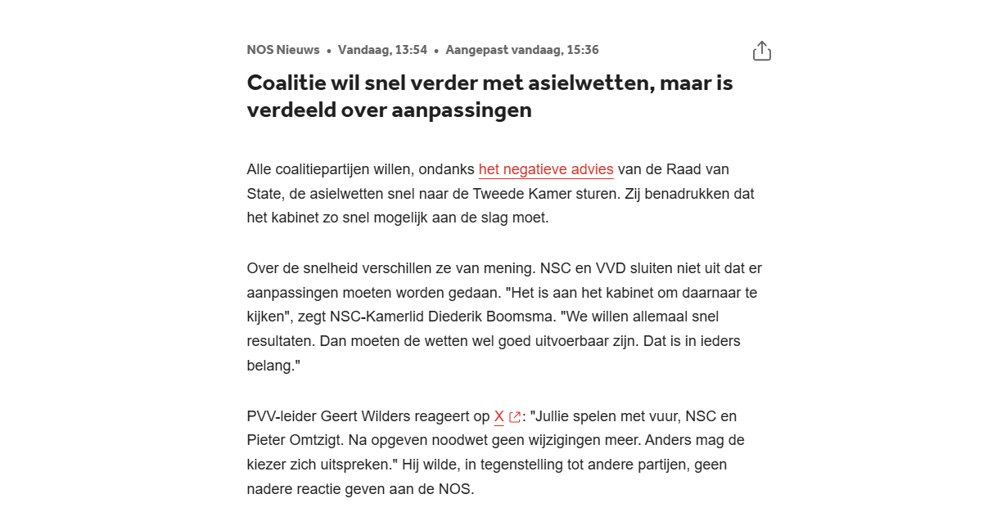
Notes:
Bron: https://nos.nl/artikel/2555279-coalitie-wil-snel-verder-met-asielwetten-maar-is-verdeeld-over-aanpassingen

Slide 15
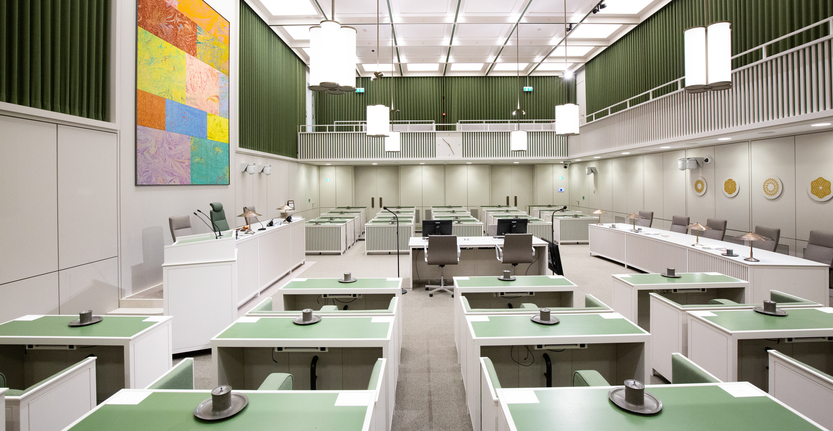
Stap 5: De Eerste Kamer debatteert en stemt over de wetsvoorstellen
Notes:
Beeld: ProDemos/Bart van Vliet.

Slide 16
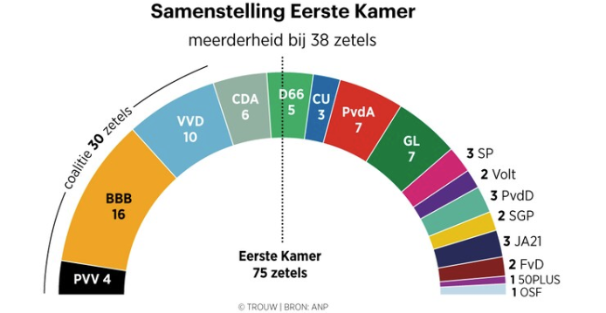
Notes:
Beeld: Trouw/Bart Friso (https://www.trouw.nl/politiek/de-gevaarlijkste-struikelblokken-liggen-voor-schoof-in-de-eerste-kamer~bf9b4446/)

Slide 17
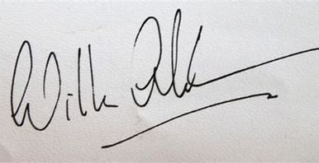
Stap 6: De koning en de minister ondertekenen de wetsvoorstellen

Slide 18
prodemos.nl

